Slide 1
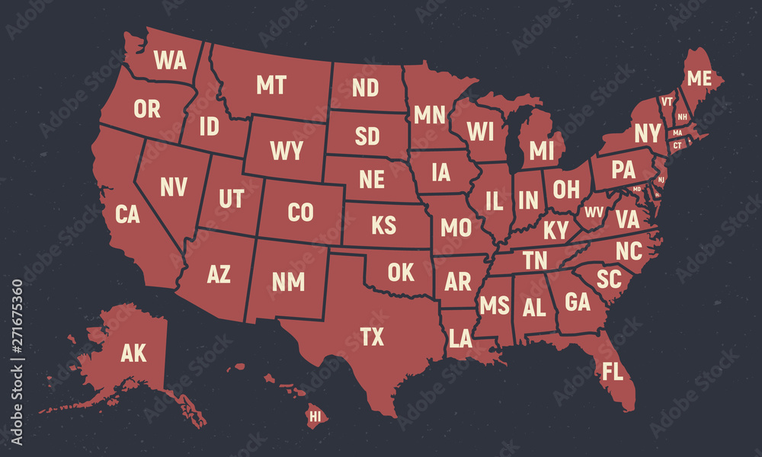
Mass Shootings
&
Gun Control Laws

Slide 2
The Congressional Research Service
definition to mass shootings
“…a multiple homicide incident in which four or more victims are murdered with firearms—not including the offender(s)—within one event, [...], and the murders are not attributable to any other underlying criminal activity or commonplace circumstance (armed robbery, criminal competition, insurance fraud, argument, or romantic triangle).”
Notes:
אנחנו פועלים לפי ההגדרה של קונגרס המחקר למקרי ירי: מקרה ירי בו ארבעה או יותר אנשים נרצחו ומקרה הירי לא בוצע בעקבות רקע שקדם לו

Slide 3
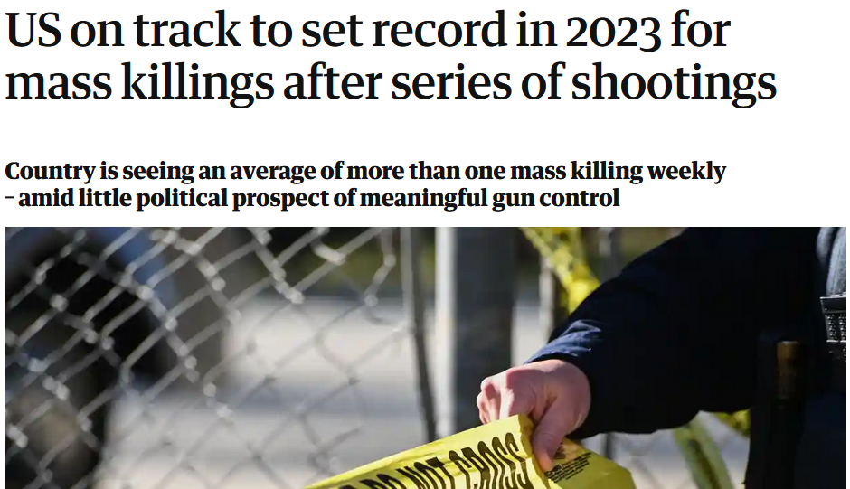
Notes:
כתבה ממאי שפורסמה בדה גארדיאן
הכתבה מציגה נתונים שלפיהם קצב מקרי ירי המוניים בארצות הברית בדרך לשבור שיא וגם שבעצם בשנים האחרונות כמות מקרי הירי עלתה
לפי הכתבה עד כה בשנת 2023 יש בממוצע יותר ממקרה ירי המוני בשבוע!

Slide 4
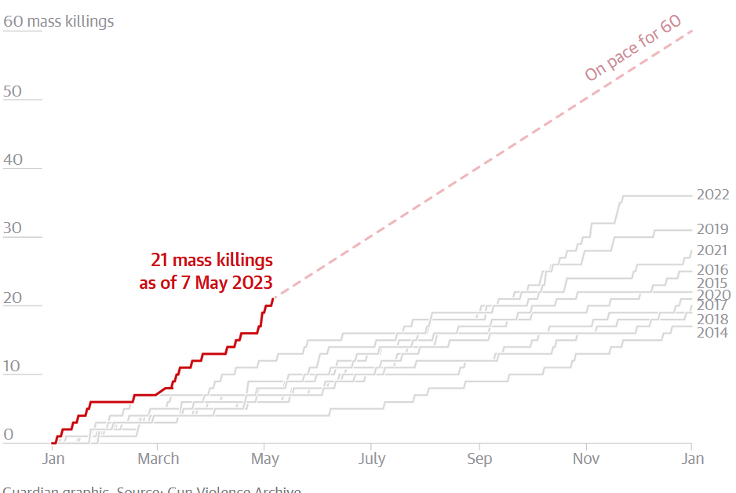
Notes:
כתבה ממאי שפורסמה בדה גארדיאן
הכתבה מציגה נתונים שלפיהם קצב מקרי ירי המוניים בארצות הברית בדרך לשבור שיא וגם שבעצם בשנים האחרונות כמות מקרי הירי עלתה
לפי הכתבה עד כה בשנת 2023 יש בממוצע יותר ממקרה ירי המוני בשבוע!

Slide 5
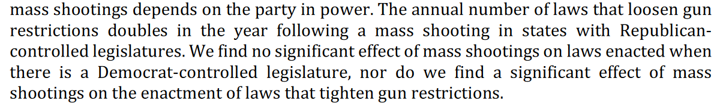
The Impact of Mass Shootings on Gun Policy by Michael Luca, Deepak Malhotra, Christopher Poliquin August 2019
Notes:
המספר השנתי של חוקים שמתירים שימוש בנשק עולה במדינות שנשלטות ע"י רפובליקנים שנה לאחר מקרה ירי המוני לא מצאו השפעה של מקרי ירי במדינות שנשלטות ע"י דמקורטים

Slide 6
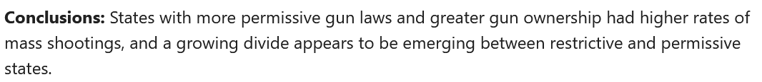
State gun laws, gun ownership, and mass shootings in the US by BMJ, March 2019
Notes:
במחקר הזה בדקו האם יש קשר בין חוקים המאפשרים החזקת נשק לבין מקרי ירי המוני בארצות הברית
מצאו כי במדינות בהן יש חוקים שמאפשרים יותר החזקת נשק יש יותר מקרי ירי המוני

Slide 7
Mass Shootings Dataset By The Violence Project
State Firearm Laws Dataset
By Michael Siegel
Data:
190 mass shootings
152 columns
Cases details and outcome
Offender Background
Motivation
Data:
50 states
30 years
134 laws (columns)
Notes:
va

Slide 8
Data:
15 categories of gun control laws
50 states
30 years
Does gun control laws reduce the amount of mass shootings?
Model: Poisson
Notes:
האם חוקים שמגבילים נשקים מורידים את כמות מקרי הירי ההמוניים? השתמשנו במודל פואסון וביצענו בדיקה על המקדמים שיצאו לנו לכל חוק על מנת לראות האם קיימת ירידה בעקבות החוקים השתמשנו במודל זה על מנת להתייחס לאפקט של המעבר בין השנים
השתמשנו ב15 קטגוריות של חוקים, 50 מדינות, 30 שנים ובמספר מקרי הירי בכל מדינה ובכל שנה

Slide 9
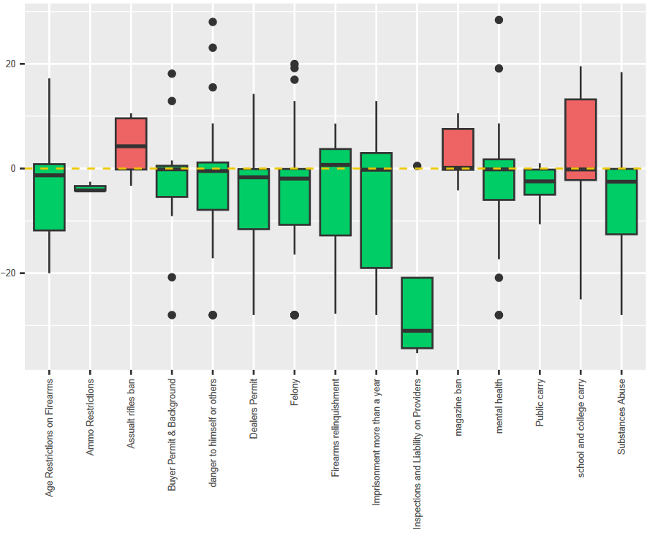
The affect laws have on mass shootings
Our results:
We discovered that laws reduce the amount of mass shootings
Notes:
Notable laws:
Inspections and Liability on Firearms Providers - חוקים שמחייבים מעקב על ספקים של נשקים
Imprisonment for more than a year – חוקים שאינם מאפשרים לאנשים אשר היו בכלא יותר משנה לרכוש נשק
חוק שלפיו אם אסור לך לרכוש נשק אתה גם חייב להחזיר את הנשק שיש לך
School and College Firearms Carrying Ban – חוקים שאינם מאפשרים נשיאת נשק בבתי ספר ואוניברסיטאות
Assault Rifles Ban – חוקים שאינם מאפשרים רכישה של רובים
הגרף מציג את המשקלים של כל חוק לכל מדינה כלומר איך הם משפיעים על כמות מקרי הירי ניתן לראות שרוב החוקים מורידים את כמות מקרי הירי

Slide 10
Does substances abuse related laws reduce the number of shooters that deal with substances related problems?
Data:
Substances abuse related laws
50 States
30 Years
Model: Arimax
Notes:
האם חוקים שמגבילים נשקים מורידים את כמות מקרי הירי ההמוניים? השתמשנו במודל פואסון וביצענו בדיקה על המקדמים שיצאו לנו לכל חוק על מנת לראות האם קיימת ירידה בעקבות החוקים השתמשנו במודל זה על מנת להתייחס לאפקט של המעבר בין השנים
השתמשנו ב15 קטגוריות של חוקים, 50 מדינות, 30 שנים ובמספר מקרי הירי בכל מדינה ובכל שנה

Slide 11
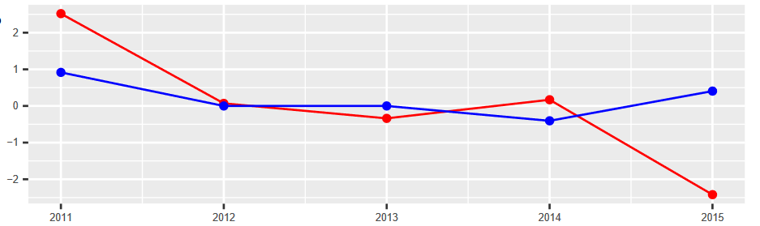
Prediction of The Number of Shooters That Deal with Substances Related Problems VS Real Numbers
Our results: We found that we can’t say for sure the laws reduces the amount of shooters
Notes:
מצאנו שאנחנו לא יכולים להגיד בוודאות שחוקים שקשורים לסמים ואלכוהול מורידים את כמות היורים שמתמודדים עם בעיות של סמים ואלכוהול
הגרף מציג בכחול את הנתונים האמיתיים ובאדום את הנתונים שחזינו לשנים 2011 עד 2015

